Slide 1
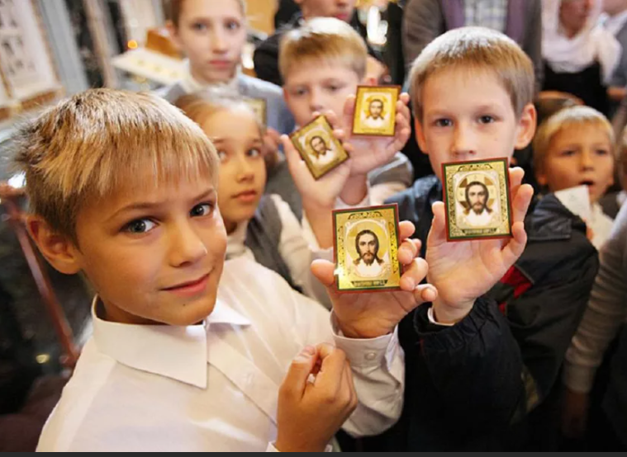
Муниципальное автономное общеобразовательное учреждение
Заводоуковского городского округа
«Заводоуковская средняя общеобразовательная школа № 1»
(МАОУ «СОШ № 1»)
«Как вера Русь хранит»
Программа внеурочной деятельности по внедрению православного компонента в общеобразовательных учебных заведениях.
Калинина Людмила Петровна,
учитель ИЗО и МХК,
преподаватель воскресной школы
прихода Свято-Георгиевского храма
г. Заводоуковска Тюменской обл.
2020 -2021 2021-2022 2022-2023
Notes:
<номер>

Slide 2
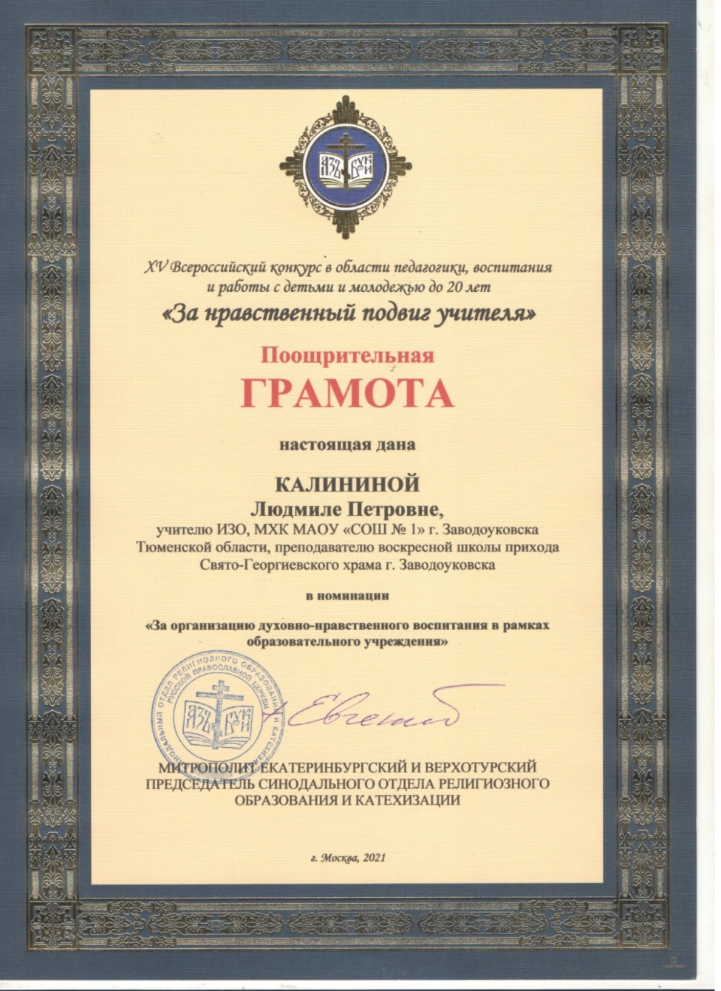
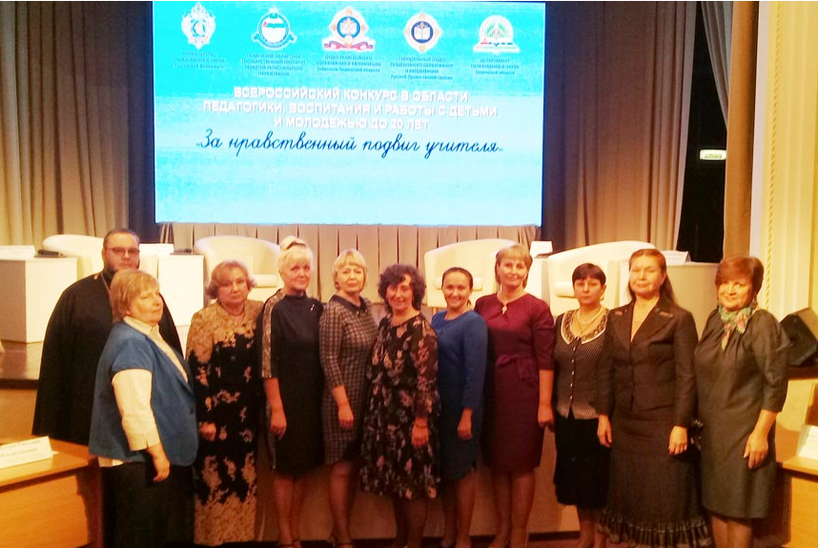
Всероссийский этап 2021 год
<номер>
Notes:
<номер>

Slide 3
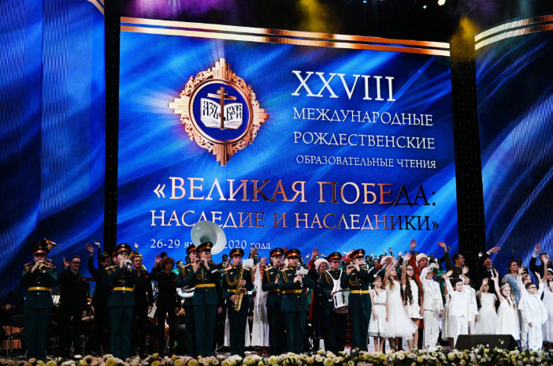
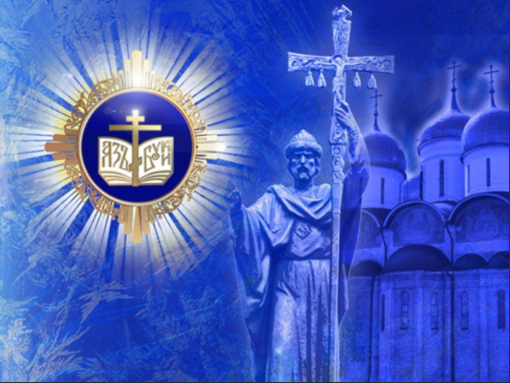
ТЕМА ГОДА
2020
«Великая Победа:
наследие и наследники»
«Александр Невский: Запад и Восток, историческая память народа»
<номер>
Notes:
<номер>

Slide 4
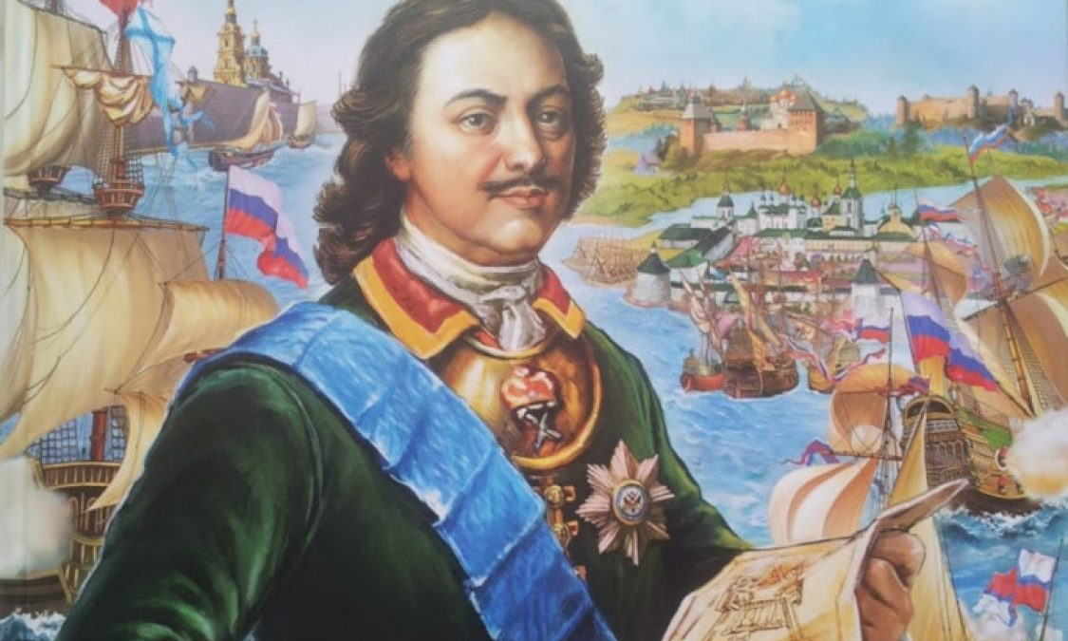
ТЕМЫ ГОДА
2021
«К 350-летию со дня рождения Петра I: секулярный мир и религиозность»
2022
«Глобальные вызовы современности и духовный выбор человека»
<номер>
Notes:
<номер>

Slide 5
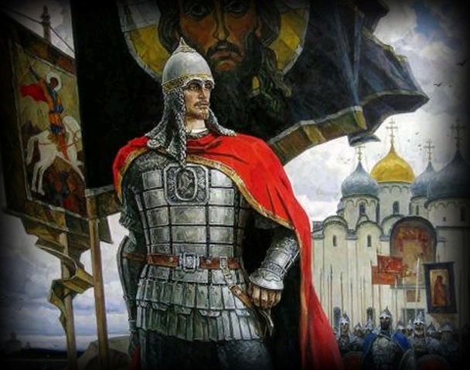
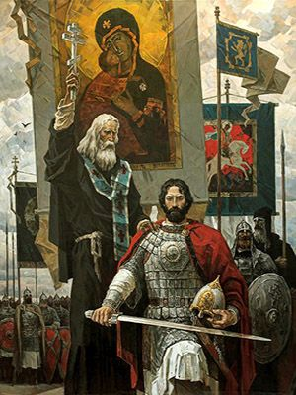
Цель программы курса «Как вера Русь хранит» – ознакомление с судьбоносными событиями в истории России, осознание неразрывной связи Родины и веры
<номер>
Notes:
<номер>

Slide 6
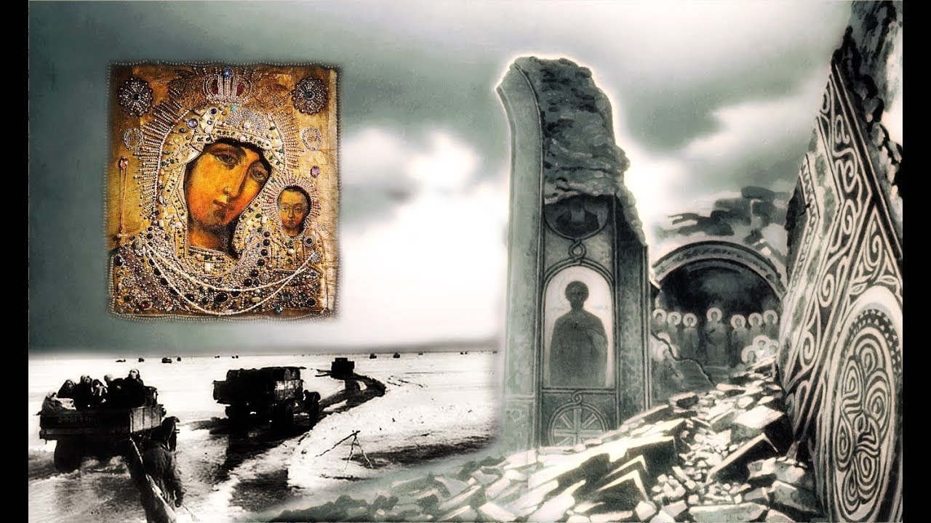
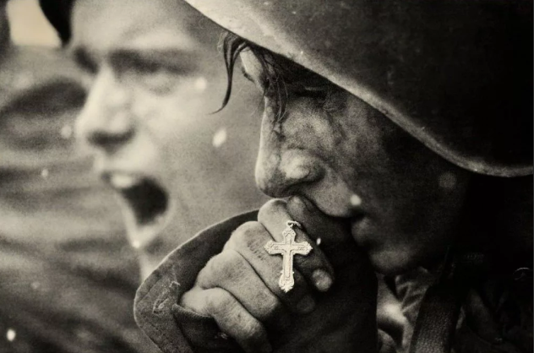
Задачи программы курса «Как вера Русь хранит»:
изучение, сохранение, почитание и развитие национальных культурно-исторических традиций России;
ознакомление с судьбоносными событиями в истории России, неразрывной связи Родины и веры;
воспитание патриотических чувств на основе актуализации социокультурного опыта личности ребенка, размышления о жизни и подвиге святых;
формирование сознания единства прав, обязанностей и нравственного достоинства человека.
Notes:
<номер>

Slide 7
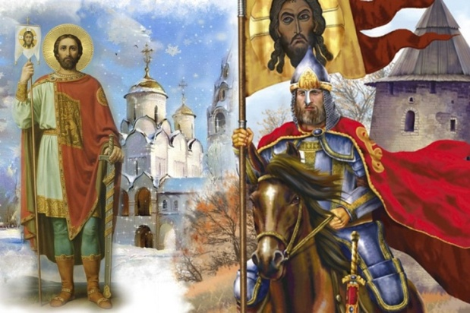
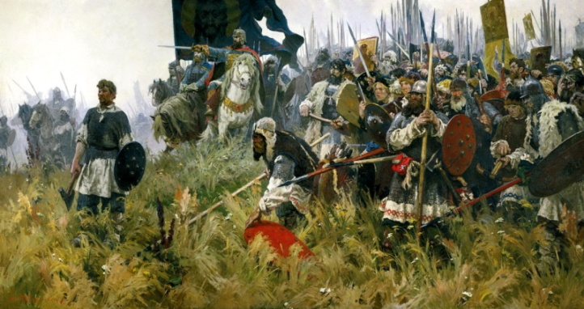
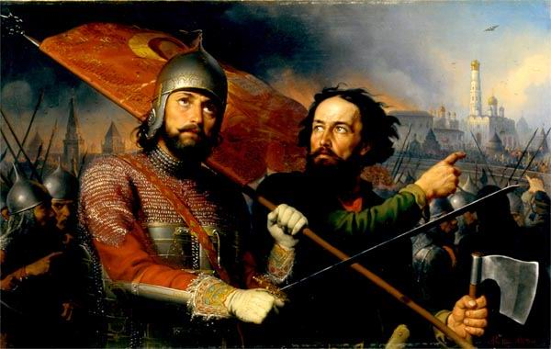
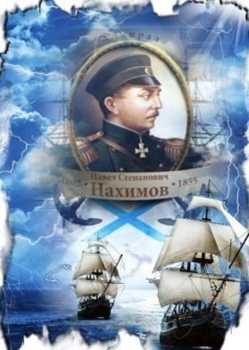
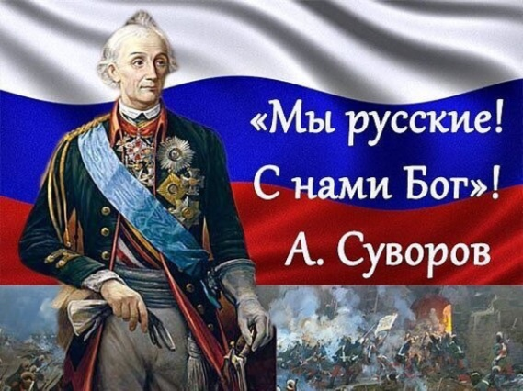
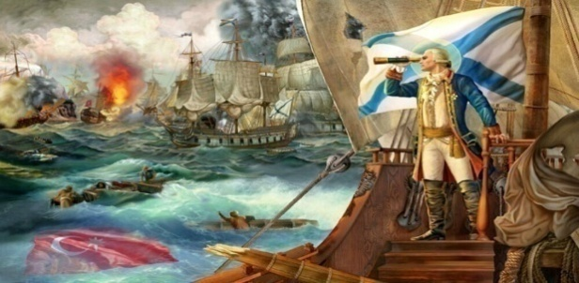
Подборка тем уроков
«Не в силе Бог, а в правде»
Александр Невский
Куликовская битва
Дмитрий Донской
Минин и Пожарский
Александр Суворов
Федор Ушаков
Адмирал Нахимов
<номер>
Notes:
<номер>

Slide 8
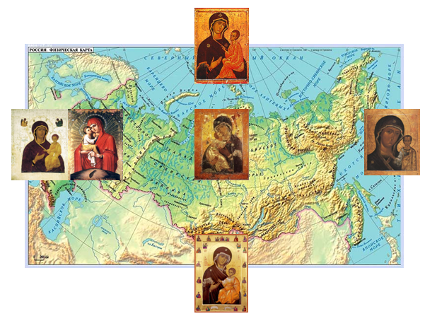
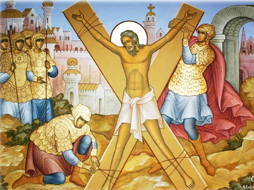
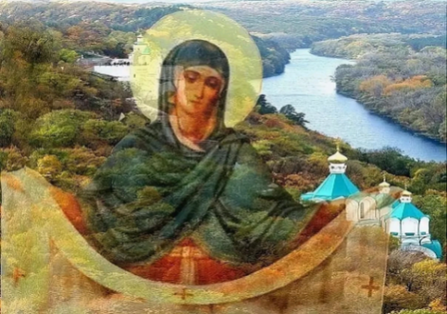
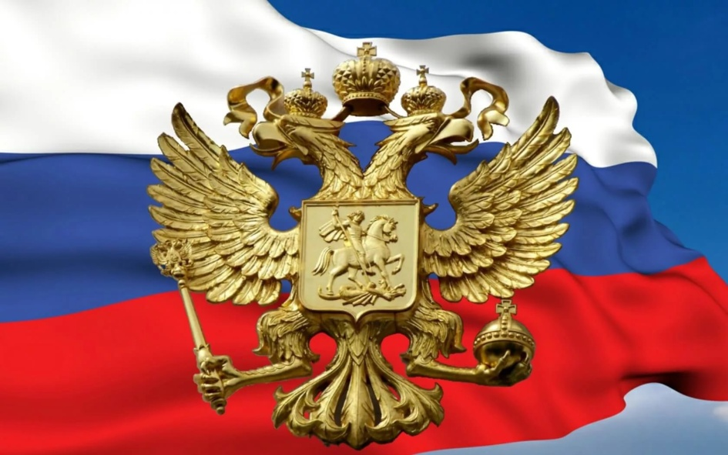
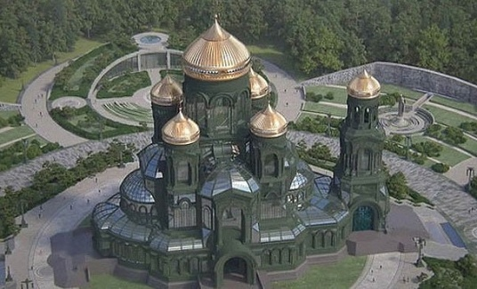
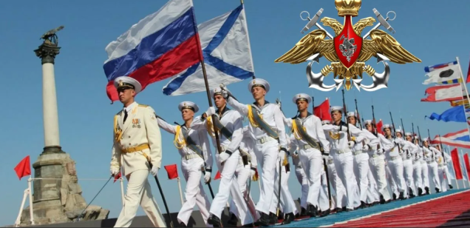
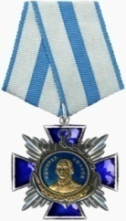
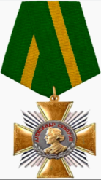
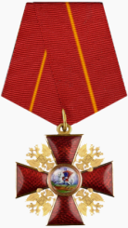
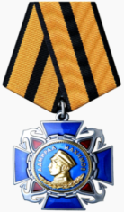
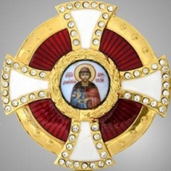
Уроки, посвященные события библейской истории
<номер>
Notes:
<номер>

Slide 9
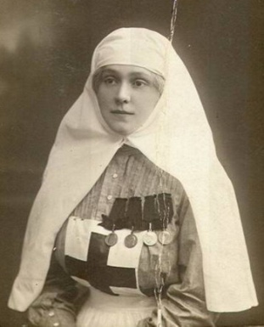
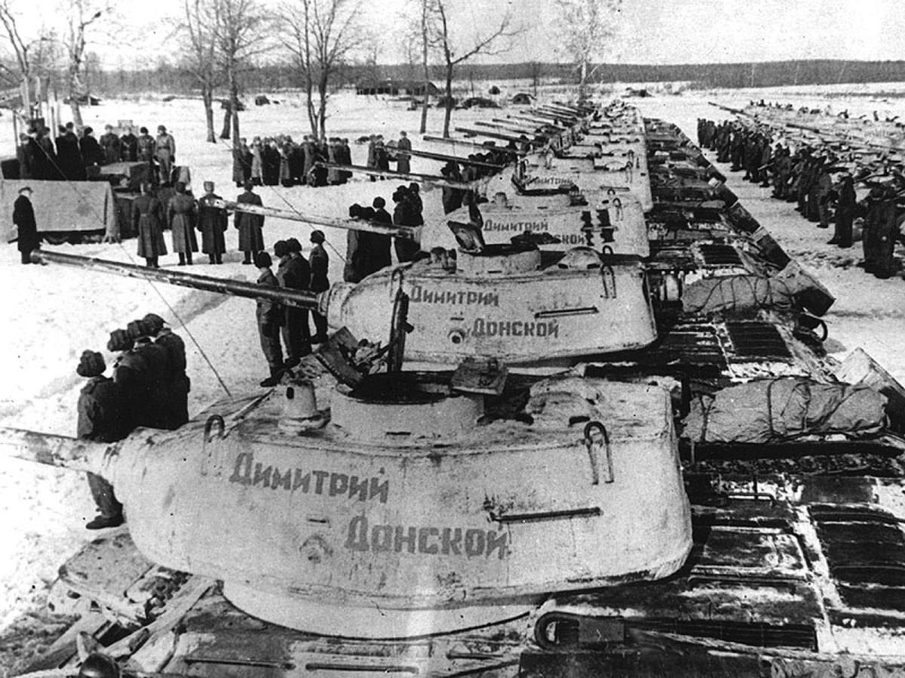
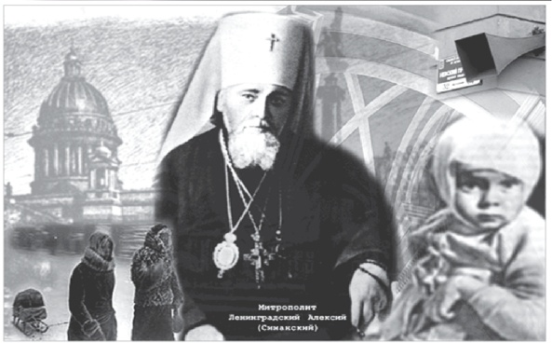
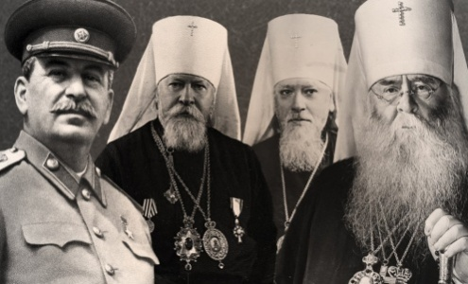
Православная церковь
в судьбе России
Колонна танков
имени Дмитрия Донского
Сестры милосердия
Благотворительная акция «Белый цветок»
Встреча Сталина
с тремя Митрополитами
4 сентября 1943 г.
Митрополит Ленинградский Алексий
Врач-хирург Войно-Ясенецкий
Святитель Лука
<номер>
Notes:
<номер>

Slide 10
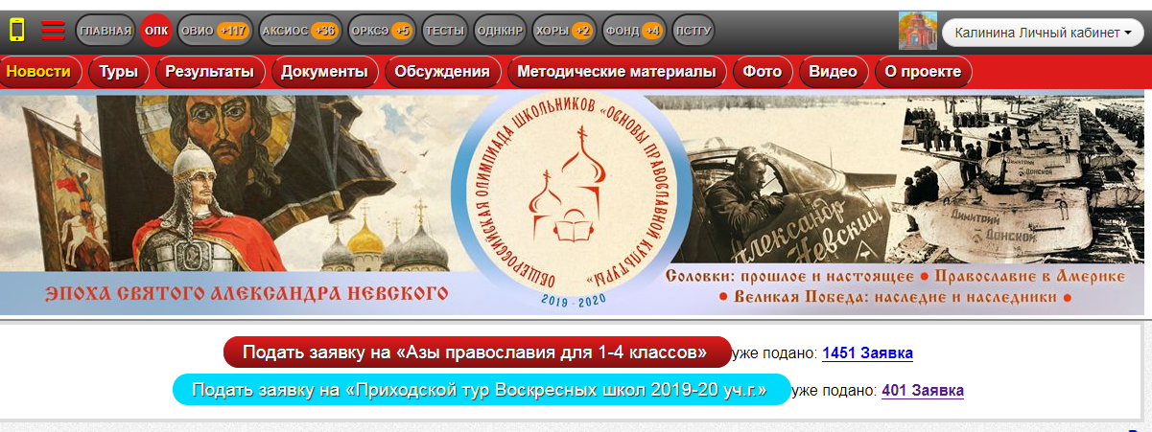
Темы уроков тесным образом перекликаются с заданиями Олимпиады ОПК, проводимой
Свято -Тихоновским Православным Университетом, среди обучающихся общеобразовательных школ.

Slide 11
Как вера Русь хранит
Факты из жития святых и исторических личностей
<номер>

Slide 12
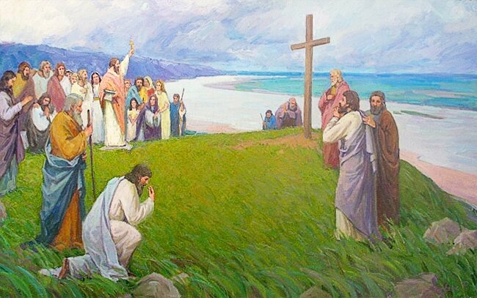
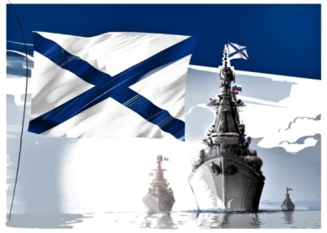
Андрей Первозванный
Согласно преданию, апостол Андрей Первозванный проповедовал на Таврическом полуострове, потом по Днепру поднялся на север.
Апостол Андрей благословил киевские горы, где впоследствии возник Киев.
"Флаг белый, через который синий крест святого Андрея того ради, что от сего апостола приняла Россия святое крещение".
Петр I Великий
<номер>

Slide 13
Издревле было у Руси великое и славное имя
«Дом Пресвятой Богородицы».
Иконы Заступницы-Богородицы охраняют Россию с четырех сторон.
Тихвинская икона - хранит северные границы.
Иверская икона – хранит южные пределы России.
Смоленская и Почаевская иконы - хранят нашу Родину с запада.
На востоке ограждает российские земли Казанская икона Божией Матери.

Slide 14
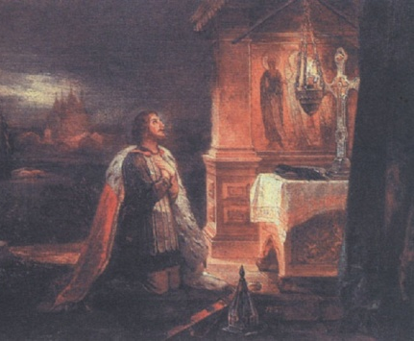
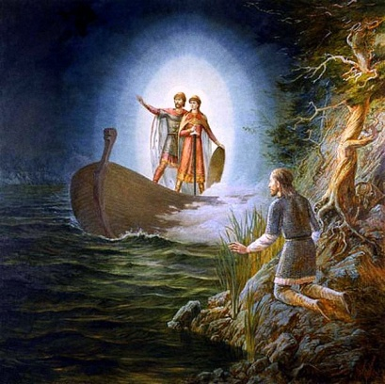
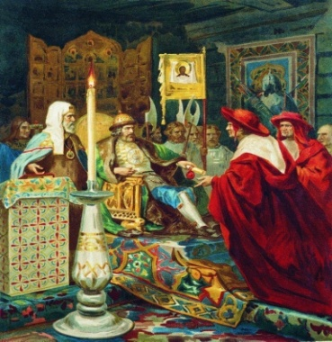
Александр Невский
Перед Невской битвой. Молитва князя Алексанлра
Видение начальнику стражи Пелгусию.
Накануне Невской битвы в 1240 году князь сказал своей малочисленной дружине: «Не в силе Бог, а в правде. Иные – с оружием, иные – на конях, а мы Имя Господа Бога нашего призовем!».
Александр Невский отстоял православную веру. В 1251 году римским послам на просьбу обратить Русь в католичество Александр сказал: «Мы свою веру знаем, а от вас учения не примем».
<номер>
Notes:
<номер>

Slide 15
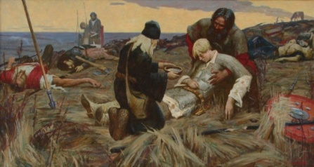
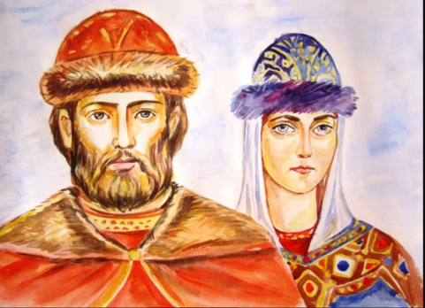
Дмитрий Иванович Донской
В памяти народа Дмитрий Донской - национальный герой, победитель на Куликовом поле, получил благословение от Сергия Радонежского.
Многих, павших в Куликовской битве русских воинов с почестями похоронили на поле боя. Князь Димитрий установил - день поминовения павших воинов и всех своих усопших.
С тех пор этот день называется - Димитриевской родительской субботой.
Единственной женой князя Дмитрия была Евдокия – дочь великого князя Суздальско-Нижегородского Дмитрия Константиновича.
Их брак - пример великой супружеской любви.
<номер>
Notes:
<номер>

Slide 16
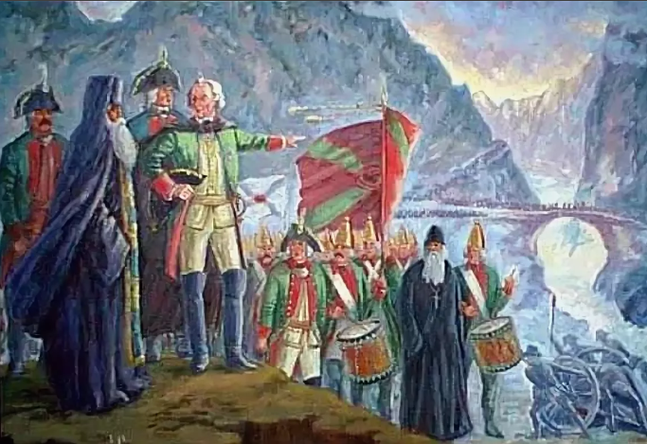
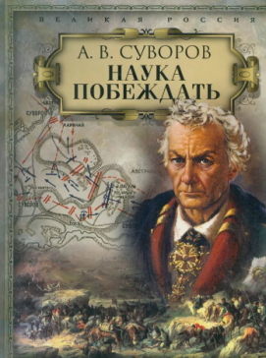
Александр Васильевич Суворов
Свою жизнь Суворов посвятил военной службе во славу Отечества, участвовал в 7 войнах, командовал в 60 сражениях и ни одного из них не проиграл,
Перед каждым боем войска Суворова совершали молебен, а завершив сражение возносили благодарственные молитвы Господу.
«Мне солдат дороже себя», говорил А.В.Суворов.
Суворов написал две книги
«Наука побеждать» - прославленное воинское учение для армии.
«Канон покаянный Спасителю и Господу нашему Иисусу Христу» - для души.
<номер>
Notes:
<номер>

Slide 17
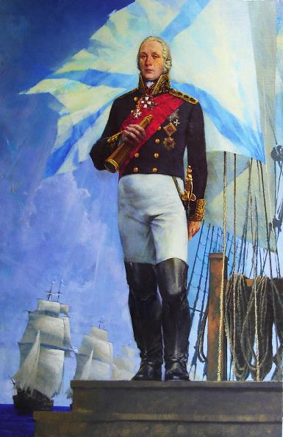
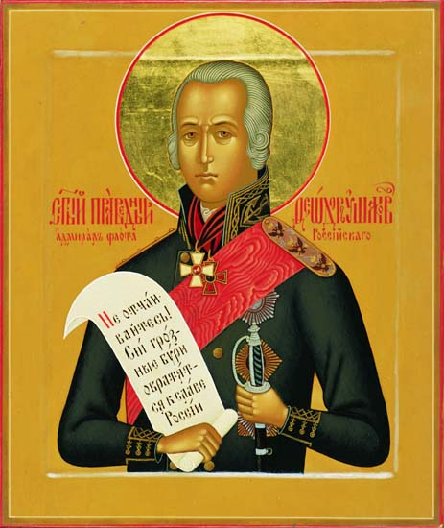
Фёдор Фёдорович Ушаков
За всю жизнь
Фёдор Ушаков участвовал в
43 крупных морских сражениях и не проиграл ни одного морского боя,
а во время этих сражений не потерял ни одного своего корабля, ни один матрос не попал в плен.
5 августа 2001 года адмирал Ушаков был канонизирован Русской Православной Церковью как местночтимый святой Саранской и Мордовской епархии.
<номер>
Notes:
<номер>

Slide 18
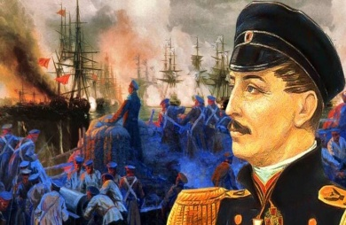
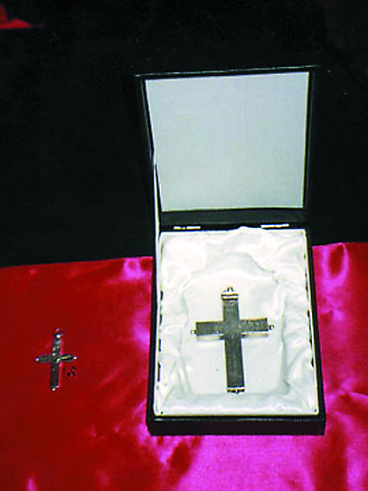
Павел Степанович Нахимов
«Отец-благодетель» - так называли адмирала солдаты и матросы.
«С нами Бог, и сам Нахимов с нами, он не даст нам, братцы, потонуть!»
В настоящее время на родине адмирала Нахимова, в Смоленской епархии, готовят документы для его канонизации.
Нахимовский крест
Адмирал Павел Нахимов всегда носил на груди крест-мощевик – фамильную святыню, которая передавалась из поколения в поколение более четырехсот лет.
В настоящее время Нахимовским крестом награждаются лучшие воинские части, корабли, музеи, училища, хранящие православные традиции русского воинства.
<номер>
Notes:
<номер>

Slide 19
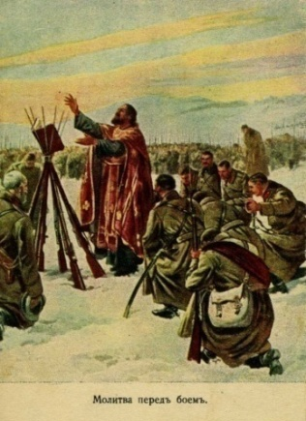
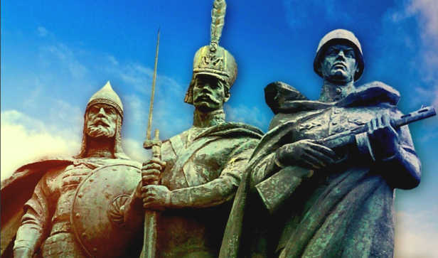
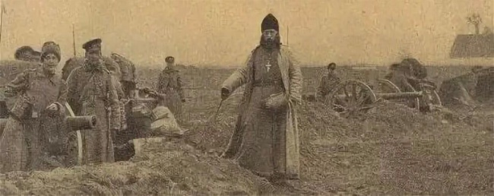
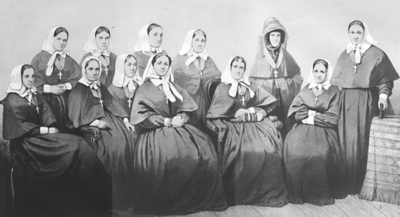
Православная церковь в Первую Мировую войну
Защитники Отечества.:
Душу — Богу,
сердце — женщине,
долг — Отечеству,
честь — никому.
За доблесть во время 1 Мировой войны орденами были награждены 2500 священников. Датой рождения православного военного духовенства считают 30 марта 1716 года, когда Петр I утвердил Воинский устав.
Крестовоздвиженская община попечения о раненых и больных - российская община сестёр милосердия, первое в мире женское медицинское формирование по оказанию помощи раненым во время войны.
<номер>

Slide 20
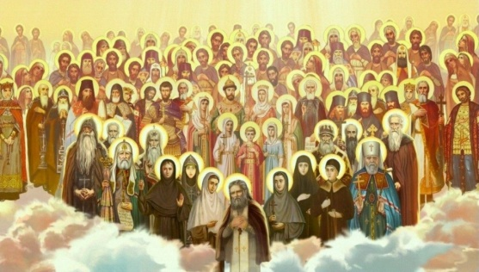
Православная церковь
в Великую Отечественную войну
Великая Отечественная война началась 22 июня 1941 года, в день всех святых, в земле Российской просиявших.
1000 дней возносил свои молитвы о спасении Отечества старец Серафим Вырицкий.
Митрополит Ленинградский Алексий, оставаясь в осажденном Ленинграде, делил с людьми все трудности 900-дневной блокады, совершая богослужения под артиллерийским огнем.
<номер>

Slide 21
Православная церковь
в Великую Отечественную войну
Колонна танков имени Димитрия Донского, переданная Армии церковью.
Врачебный и духовный подвиг врача-хирурга Валентина Феликсовича Войно-Ясенецкого (Луки Крымского).
4 сентября 1943 г. состоялась судьбоносная встреча Сталина с тремя митрополитами (Патриаршим местоблюстителем Сергием (Страгородским), Алексием (Симанским) и Николаем (Ярушевичем)).
<номер>

Slide 22
Православная церковь и специальная военная операция
«В ОКОПАХ НЕТ НЕВЕРУЮЩИХ»
Молитва о Святой Руси.
Общецерковный денежный сбор на нужды пострадавших мирных жителей и беженцев из Донецкой и Луганской Народных Республик, Запорожской и Херсонской областей, Украины.
Пастырское окормление военнослужищих и армейские капелланы.
<номер>
Notes:
<номер>

Slide 23
Как вера Русь хранит
Региональный компонент
Региональные темы:
2020 -21 годы - «400 лет Сибирской епархии».
2022 год – «Сибирь, освященная светом веры» (295 лет со дня кончины свт. Филофея (Лещинского).
<номер>

Slide 24
Квест «Земли Сибирской просветитель»
Решение проблемной ситуации: расшифровка символики архитектурно-скульптурной композиции в сквере Филофея Лещинского в Тюмени.
Notes:
Основная цель разгадать историю в бронзе и граните (то есть, понять идею, заложенную в символике архитектурно-скульптурной композиции в сквере Филофея Лещинского в Тюмени).
На самом деле в сквере Филофея Лещинского все архитектурные и скульптурные элементы логично взаимосвязаны.
<номер>

Slide 25
Святыни Ялуторовского благочиния
Как вера Русь хранит

Slide 27
В 1984 году по благословению святейшего Патриарха Московского и всея Руси Пимена местночтимые сибирские подвижники
числом 31 человек были прославлены в лике Сибирских святых.
Двое из них служили в храмах Ялуторовского благочиния
Андрей
Рафайловский
Стефан Знаменский
(Стефан Омский)
Notes:
<номер>

Slide 28
Сретенский собор г.Ялуторовска
Первоначально построен в 1837 году.

Slide 29
Храм в честь свв. Апп. Петра и Павла с. Битюки
Год постройки 1762 год.
Notes:
<номер>

Slide 30
Богородичное кольцо Исетского района
Маршрут Исетское-Рафайлово-Солобоево-Слобода-Бешкиль назван «Богородичным кольцом Исетского района», т.к. в храмах этих населенных пунктов есть особо почитаемые
иконы Божией Матери Казанская, Иверская, Скоропослушница.

Slide 31
Храм прп. Андрея Рафайловского с. Рафайлово Исетского района
Построен на месте Рафайловской мужской обители
Notes:
http://rafailovo.cerkov.ru/
Служил Андрей Рафайловский
Был Троицкий монастырь
Престольные праздники:прп. Андрея Рафаиловского - Март 27 [по н.с.]
Святыни:Святыни обители: Мироточивая икона прп. Андрея Рафаиловского, Камушек с места погребения прп. Андрея Рафаиловского, Мироточивая икона Божией Матери «Одигитрия», «Благословляющая» икона Божией Матери «Скоропослушница», Святой источник в честь иконы Божией Матери «Живоносный источник».Статус:действующийСостояние:восстанавливаемый
маршрут Исетское-Рафаилово-Солобоево-Слобода-Бешкиль назвали «Богородичным кольцом Исетского района», т.к. в храмах этих населенных пунктов есть особо почитаемые иконы Божией Матери Казанская, Иверская, Скоропослушница.
<номер>

Slide 32
Церковь Рождества Христова с. Слобода-Бешкиль
Церковь построена в 1850 году.

Slide 33
Храм преподобного Серафима Саровского с. Суерка Упоровского района
Памятник архитектуры
начала XIX века.
Год постройки 1778.
Чудотворная икона
Смоленская (Суерская)
Божией Матери
Notes:
<номер>

Slide 34
Реставрация храма преподобного Серафима Саровского с. Суерка Упоровского района
<номер>

Slide 35
Храм во имя иконы Божией Матери «Владимирская», с.Нижний Манай
Архитектурный памятником деревянного зодчества второй половины XIX ст.,
год постройки не ранее 1866г.
Notes:
Храм в честь иконы Божией Матери «Владимирская» построен в 1866 году и является архитектурным памятником деревянного зодчества второй половины XIX столетия. По своей композиции это обычная трехчастная церковь (храм – трапезная – колокольня), но с редким объемным решением, отразившим влияние псевдорусского стиля.
<номер>

Slide 36
Святыни храма
Владимирская икона Божией Матери
Старинная купель
Notes:
<номер>

Slide 37
Храм в честь свв мцц Веры, Надежды, Любови и матери их Софии , с.Емуртла Упоровского района
<номер>
Notes:
<номер>

Slide 38
Комплект
учебно-дидактического материала
<номер>
Notes:
<номер>

Slide 39
конспекты занятий
<номер>

Slide 40
толковый словарь занятия
<номер>

Slide 41
учебные информационные презентации
<номер>

Slide 42
подборка текстов
<номер>

Slide 43
карточки-домино для проведения рефлексии
Чтобы умилостивить золотоордынского хана, Александр Невский лично отправился в Орду. Хан удерживал князя подле себя всю зиму и лето. Осенью по дороге во Владимир князь заболел и умер в Городце. Там он принял монашеский постриг и схиму с именем Алексия.
Русские князья, сыновья киевского великого князя Владимира и его жены Византийской царевны Анны. Борис и Глеб стали первыми русскими святыми, их канонизировали в лике мучеников-страстотерпцев, сделав их заступниками Русской земли и небесными помощниками русских князей.
Когда Александру исполнилось 4 года (в 1225 г.), отлучили его от мамок и нянек. Батюшка князь Ярослав посвятил сына в воины, совершив обряд «княжеский постриг».
Перед битвой Александр пошел в Софийскую церковь и там усердно молился Богу, прося святой его помощи. Знал он, что усердная молитва имеет чудесную силу над душой христианина.
<номер>
Notes:
<номер>

Slide 44
листы календаря для ленты времени
Лента Времени
Станция 2. «Житие Филофея Лещинского».
Историк - краевед предлагает разместить листы календаря на Ленте Времени в хронологической последовательности и рассказать об основных событиях из жизни Филофея Лещинского.
Notes:
<номер>

Slide 45
карточки опорных знаний
<номер>
Notes:
<номер>

Slide 46
Актуальность программы обеспечивается использованием технологий проблемного и смешенного обучения, проектной деятельностью.
<номер>

Slide 47
Уникальность программы «Как вера Русь хранит»
<номер>
Notes:
<номер>

Slide 48
Внедрение курса внеурочной деятельности по реализации православного компонента
в 2020-2021 учебном году
<номер>
Notes:
<номер>

Slide 49
Дополнительное образование по реализации православного компонента в 2021-2022 учебном году
<номер>
Notes:
<номер>

Slide 50
Владимир Иванович Даль, автор «Толкового словаря живого великорусского языка», будучи глубоко верующим человеком, настоящим христианином, сказал:
«Поверьте мне, что Россия погибнет только тогда, когда иссякнет в ней Православие…»
<номер>

Slide 51
Материалы программы
«Как вера Русь хранит»
можно просмотреть по ссылке https://cloud.mail.ru/public/jeYh/WSGTubK7V
Материалы к уроку «Солнце земли русской» вошли в Епархиальный сборник методических материалов к учебным занятиям для преподавателей общеобразовательных и воскресных школ, а также православных гимназий Тобольско-Тюменской епархии https://cloud.mail.ru/public/1Nwm/MnhheM2GM
<номер>
Notes:
<номер>

Slide 52
<номер>

Slide 53
<номер>

Slide 54
<номер>

Slide 55
Цикл занятий по теме:
«Солнце земли русской»
Технологическая карта
Информационная презентация
Перед битвой Александр пошел в Софийскую церковь и там усердно молился Богу, прося святой его помощи. Знал он, что усердная молитва имеет чудесную силу над душой христианина.
Карточка домино
Карточка опорных знаний
Notes:
<номер>

Slide 56
Четыре тематических занятия
Тема первого занятия:
«Солнце земли русской. Детство князя».
Цель: дать характеристику личности Александра Невского и рассказать о его роли в истории России. Ознакомить с воспитанием маленького князя в строгости, духовности и ответственности.
<номер>
Notes:
<номер>

Slide 57
Четыре тематических занятия
Тема второго занятия:
«Невская битва»
Цель: рассказать о первом тяжелейшем испытании князя Александра Ярославовича на прочность, о том, как молился перед битвой и укрепил дружину исполненными верой словами «Не в силе Бог, а в правде».
<номер>

Slide 58
Четыре тематических занятия
Тема третьего занятия: «Ледовое побоище»
Цель: рассказать, как защищал князь Александр Невский Русь от крестоносцев и его пророческих словах: «Кто с мечом к нам придет, от меча и погибнет».
<номер>

Slide 59
Четыре тематических занятия
Тема четвертого занятия:
«Святой благоверный князь.
Историческая память народа».
Цель: рассказать о великом даре князя Александра как великого политика – как отстоял он православную веру от римского папы и золотоордынского хана; о закате жизненного пути и принятии монашества, о почитании князя Александра Невского царем Петром I и нашими современниками.
<номер>

